Slide 1
Презентация команды Айзикирит кейс: “Traffic control”
Подготовили и разработали :
Тимур Нурмухаметов
Кирилл Баксараев
Павел Битюцкий
Анар Рагимов

Slide 2
Задача хакатона №4. Разработка алгоритма выявления инцидентов трафика (дорожного движения) по данным различных детекторов транспорта

Slide 3
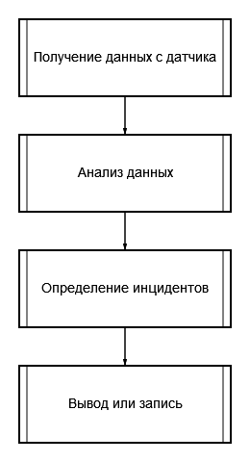
Алгоритм выявляет инциденты, данные которых превышают нормальные*
*Нормальные данные – средние показатели на конкретной улице в конкретный временной промежуток

Slide 4
1)Получение данных с детектора (скорость, загруженность) 2)Проверка, все ли данные получены

Slide 5
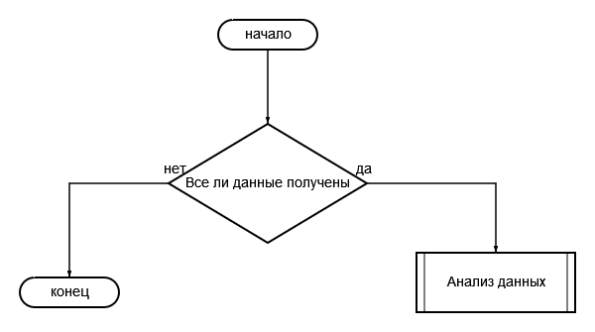
Получение данных с датчика

Slide 6
1)Проверка на наличие данных 10 минутной давности. При их наличии происходит вычисление скорости изменения показателей

Slide 7
2)Сравнение данных с эталонными* значениями в соответствующий промежуток времени
*Среднее значение показателей в конкретное время суток без учёта инцидентов

Slide 8
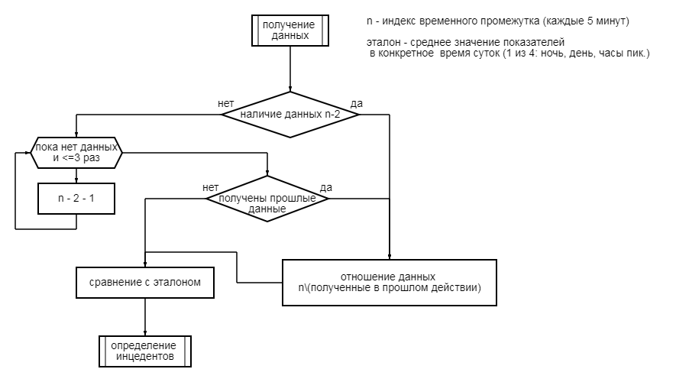
Анализ данных

Slide 9
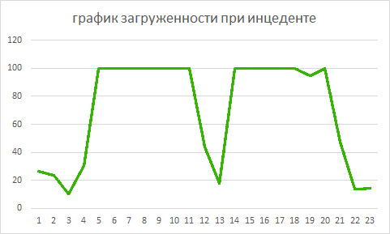
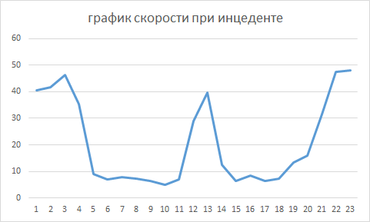
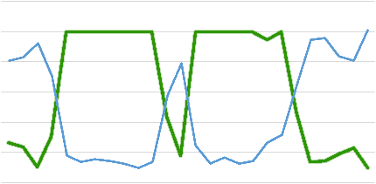
По пересечению графиков скорости и загруженности можно определить инцидент

Slide 10
1) Вычисление длительности инцидента 2)Выявление инцидентных случаев

Slide 11
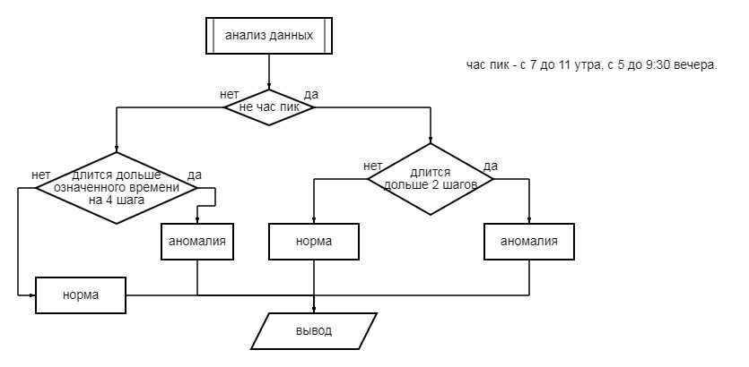
Определение инцидентов

Slide 12
Вывод или запись данных о инцидентах

Slide 13
